Slide 1
Безопасность сессий в веб-приложении: практическое применение
Автор: Катерина Овеченко

Slide 2
Содержание
Теория веб-сессий
Session Hijacking (Перехват сессии)
Session Fixation (Фиксирование сессии)
Cross-Site Request Forgery (Подделка межсайтовых запросов)
Phishing (Фишинг)
Инструменты
Заключение

Slide 3
Что такое веб-сессия?
Определение веб-сесиии
Ее основное назначение
“HTTP is a stateless protocol. Sessions make it stateful.”

Slide 4
Атрибуты сессии
GET http://linzmarket.com.ua:80/linza-contaktnie.html HTTP/1.1
Host: linzmarket.com.ua
User-Agent: Mozilla/5.0 (Windows NT 6.2; WOW64; rv:24.0) Gecko/20100101 Firefox/24.0
Accept: text/html,application/xhtml+xml,application/xml;q=0.9,*/*;q=0.8
Accept-Language: en-US,en;q=0.5
Accept-Encoding: gzip, deflate
Referer: http://linzmarket.com.ua/index.php?user_details=yes
Cookie: PHPSESSID=a2pdlk7jreml0u1m3bccd12551; __utma=146251049.781661005.1386340773.1386340773.1386340773.1; __utmb=146251049.4.10.1386340773; __utmc=146251049; __utmz=146251049.1386340773.1.1.utmcsr=(direct)|utmccn=(direct)|utmcmd=(none)
Connection: keep-alive

Slide 5
Сессия vs куки
Разница между cookies и session, какую информацию хранит каждый из них

Slide 6
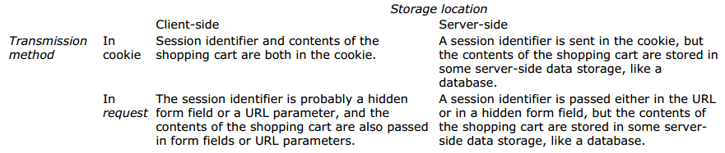
Механизмы сессии
Перевод таблички

Slide 7
Немного статистики…
Статистика по уязвимостям веб-приложений
Статистика по уязвимостям в веб-сессиях

Slide 8
Содержание
Теория веб-сессий
Session Hijacking (Перехват сессии)
Session Fixation (Фиксирование сессии)
Cross-Site Request Forgery (Подделка межсайтовых запросов)
Phishing (Фишинг)
Инструменты
Заключение

Slide 9
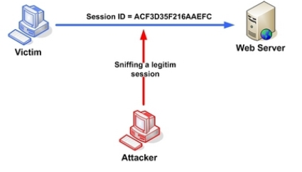
Session Hijacking
Есть несколько способов получения уникального идентификатора сессии:
Предсказание идентификатора
Атака «Man in the middle» («Человек посередине»);
Атака клиентской части (XSS, вредоносный JavaScript код, трояны, etc);

Slide 10
Session Hijacking. Предсказуемые токены
Описание нескольких возможностей предсказания уникальных идентификаторов сессии и как обнаружить, что идентификаторы вашей сессии могут быть предугаданы (инструменты анализа).

Slide 11
Атака ‘Man in the middle’
Принцип атаки
Когда используется
Необходимые условия для успешной атаки

Slide 12
Атака клиентской части
XSS (кратно)
Необходимые условия успешной атаки
К чему приводит

Slide 13
Session Hijacking. Примеры
Видео
ИЛИ
Демонстрация примеры на мастер-классе

Slide 14
Session Hijacking. Контрмеры
Logout and close the browser should expire session
Use cookie to store session ID instead of GET request data
Additional identifier: browser fingerprint (hashed user-agent) or unique token
Additional identifiers should be propagated in another way than session ID
Disable simultaneous logon
Текст будет переведен на русский

Slide 15
Содержание
Теория веб-сессий
Session Hijacking (Перехват сессии)
Session Fixation (Фиксирование сессии)
Cross-Site Request Forgery (Подделка межсайтовых запросов)
Phishing (Фишинг)
Инструменты
Заключение

Slide 16
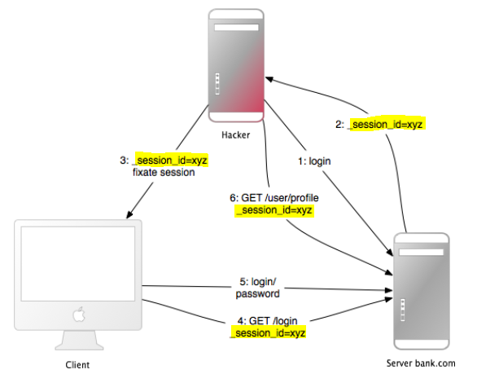
Session Fixation
Apart from stealing a user's session id, the attacker may fix a session id known to him. This is called session fixation.
Текст будет переведен на русский

Slide 17
Session Fixation. Примеры
Видео
ИЛИ
Демонстрация примеры на мастер-классе

Slide 18
Session Fixation. Контрмеры
Assign new session ID after login
Check user-specific properties in the session (IP or User-agent)
Hard-predictable session IDs
Request authentication when user's privilege level changes
Disable simultaneous logon
Текст будет переведен на русский

Slide 19
Содержание
Теория веб-сессий
Session Hijacking (Перехват сессии)
Session Fixation (Фиксирование сессии)
Cross-Site Request Forgery (Подделка межсайтовых запросов)
Phishing (Фишинг)
Инструменты
Заключение

Slide 20
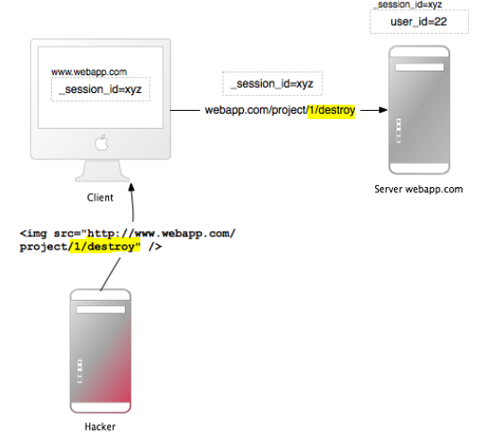
Cross-Site Request Forgery
Cross-Site Request Forgery (CSRF) is #8 in OWASP top-10 vulnerabilities.
The attack succeeds if and only if the user is authenticated.
Текст будет переведен на русский

Slide 21
CSRF. Примеры
Видео
ИЛИ
Демонстрация примеры на мастер-классе

Slide 22
CSRF. Контрмеры
Use POST instead of GET
Request authentication for critical actions
Using anti-CSRF token
Текст будет переведен на русский

Slide 23
Содержание
Теория веб-сессий
Session Hijacking (Перехват сессии)
Session Fixation (Фиксирование сессии)
Cross-Site Request Forgery (Подделка межсайтовых запросов)
Phishing (Фишинг)
Инструменты
Заключение

Slide 24
Phishing
Принцип атаки
Необходимые условия для успешной атаки
Инструменты, которые можно использовать

Slide 25
Phishing. Примеры
Видео
ИЛИ
Демонстрация примеры на мастер-классе

Slide 26
Phishing. Контрмеры
Способы избежать атаки

Slide 27
Содержание
Теория веб-сессий
Session Hijacking (Перехват сессии)
Session Fixation (Фиксирование сессии)
Cross-Site Request Forgery (Подделка межсайтовых запросов)
Phishing (Фишинг)
Инструменты
Заключение

Slide 28
Инструменты
Перечень инструментов, которые могут понадобиться при тестировании веб-сессиий:
Плагины в браузерах для работы с cookies
Перехватчики (WebScarab, Fiddler)
Анализаторы session tokens (Burp)
Инструменты для Фишинг атаки
Notes:
Pre-requisites (Арсенал)
Перед методиками (без названий), в общем
Tools – конкретные тулы, в конце, в процессе объяснения методики упоминать какие тулы юзать

Slide 29
Содержание
Теория веб-сессий
Session Hijacking (Перехват сессии)
Session Fixation (Фиксирование сессии)
Cross-Site Request Forgery (Подделка межсайтовых запросов)
Phishing (Фишинг)
Инструменты
Заключение

Slide 30
Заключение
Что узнали - Summary
Следующие шаги (что почитать, где попробовать)

